Slide 1


SINIF : 1
DERS : MATEMATİK
KONU : UZAMSAL İLİŞKİLER
KAZANIM :
Uzamsal (durum, yer, yön) ilişkileri ifade eder.
Derse Geç

Slide 2






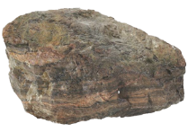



UZAMSAL
İLİŞKİLER
Isındırma
Örnek : 1 - 7

Slide 3
Arkadaşlar, haydi şimdi Ali ile hayvanat bahçesine gidelim.
UZAMSAL
İLİŞKİLER
Doğrultu - Yön
Örnek : 2 - 7
Hayvanat Bahçesine Gir

Slide 4
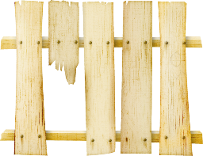
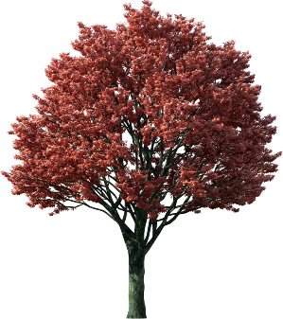
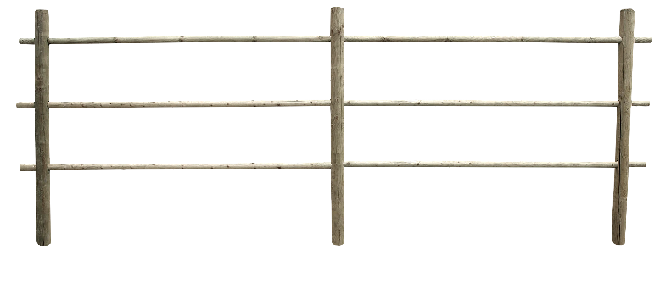
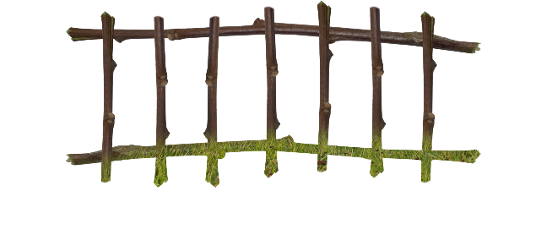
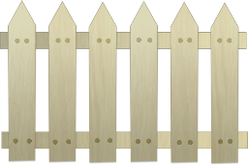

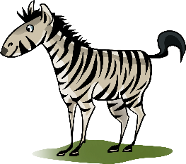
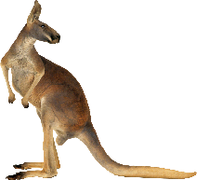





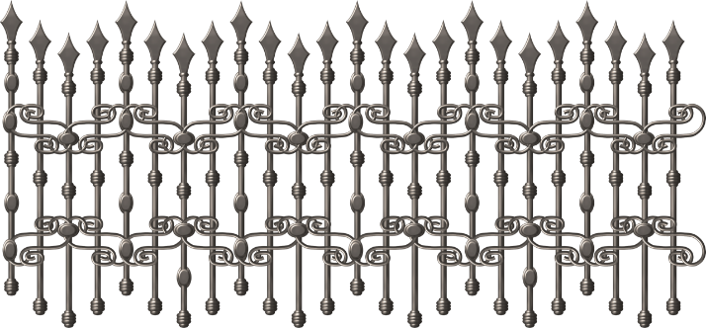
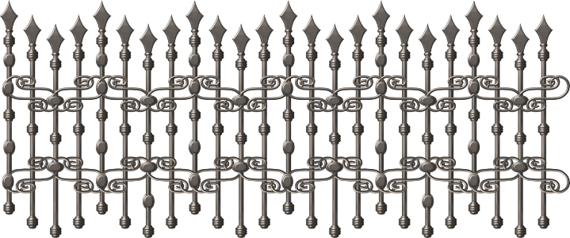
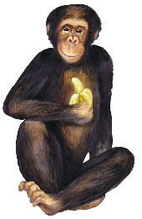
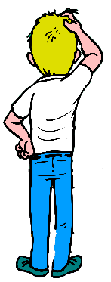
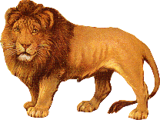
UZAMSAL
İLİŞKİLER
Doğrultu - Yön
Sağ, Sol
Yanında, Karşısında
Örnek : 1 - 5
Devam et

Slide 5


UZAMSAL
İLİŞKİLER
Üstünde - Altında
Örnek : 3 - 7

Slide 6


UZAMSAL
İLİŞKİLER
İçinde - Dışında
Örnek : 4 - 7

Slide 7



UZAMSAL
İLİŞKİLER
Uzak - Yakın
Örnek : 5 - 7

Slide 8



UZAMSAL
İLİŞKİLER
Önde - Arkada
Örnek : 6 - 7

Slide 9

UZAMSAL
İLİŞKİLER
Yüksekte - Alçakta
Örnek : 7 - 7

Slide 10

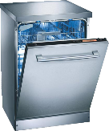


Arkadaşlar, evimizin en yükseğinde ne bulunur ?
UZAMSAL
İLİŞKİLER
Yüksekte - Alçakta
Etkinlik : 1 / 7

Slide 11

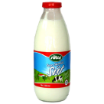

Arkadaşlar, buzdolabının içinde ne bulunur ?
UZAMSAL
İLİŞKİLER
İçinde - Dışında
Etkinlik : 2 / 7

Slide 12



Arkadaşlar, bize en uzak olan hangisidir ?
UZAMSAL
İLİŞKİLER
Uzak - Yakın
Etkinlik : 3 / 7

Slide 13
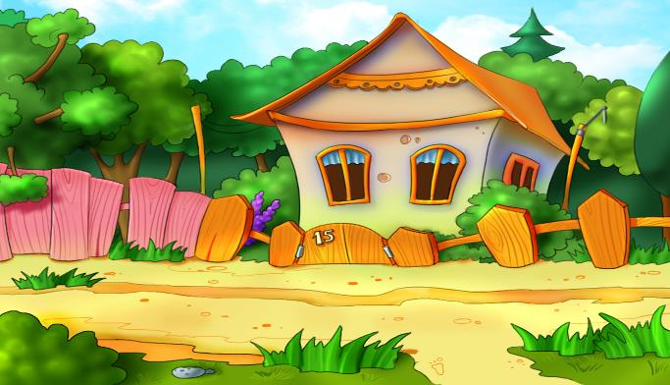
Arkadaşlar, evin önündeki varlık hangisidir ?
UZAMSAL
İLİŞKİLER
Önde - Arkada
Etkinlik : 4 / 7

Slide 14
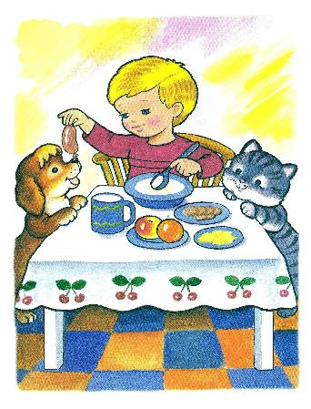

Arkadaşlar, masanın altındaki varlık hangisidir ?
UZAMSAL
İLİŞKİLER
Altında - Üstünde
Etkinlik : 5 / 7

Slide 15
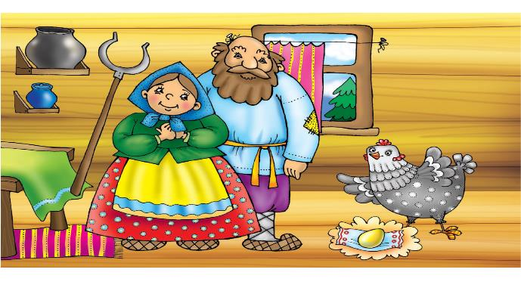
Arkadaşlar, size göre ailenin sağında tavuk var, değil mi ?
UZAMSAL
İLİŞKİLER
Doğrultu - Yön
D
Y
Etkinlik : 6 / 7

Slide 16
Arkadaşlar, ailenin önünde pencere var değil mi ?
UZAMSAL
İLİŞKİLER
Önünde- Arkasında
D
Y
Etkinlik : 7 / 7

Slide 17
Ses Kaynağı: Zümra BOZKURT
HAZIRLAYAN
Muhammet BOZKURT
info@mebders.com
www.mebders.com
©mebders.com
Kapat

